Slide 1
Die Umwelt
Viktória Slamková
Monika Ševčíková

Slide 2
Die Luft

Slide 3
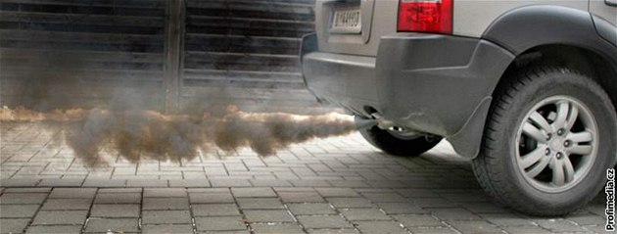
Die Umweltverschmutzung
Die Fabriken
Die Abgase
Sprays – Freonen

Slide 4
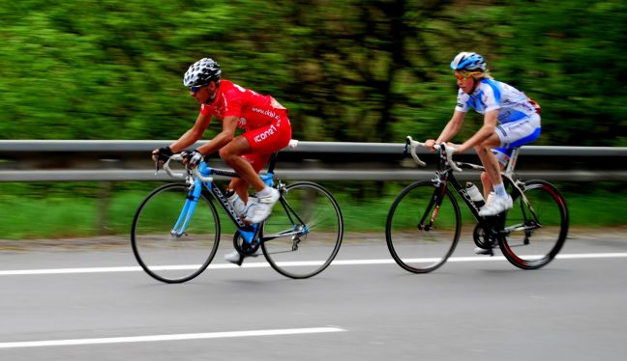
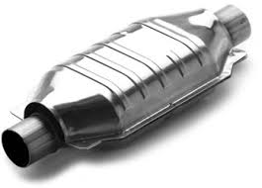
Der Umweltschmutz
Fahrrad fahren
Autos mit Katalysatoren
Verkehrsmittel benutzen

Slide 6
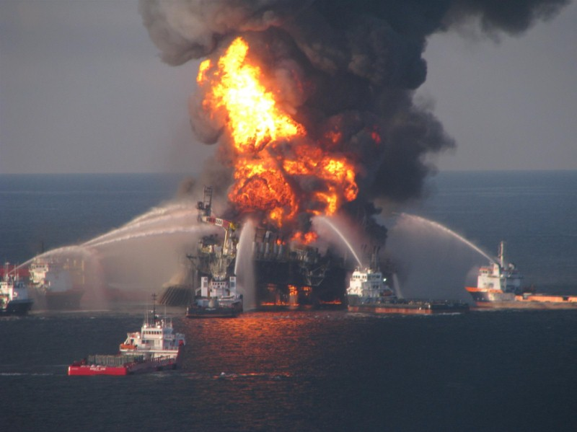
Die Umweltverschmutzung
Havarien von Erdöllschifen
Meerverschmutzung
Verschmutzen durch Düngemittel

Slide 7
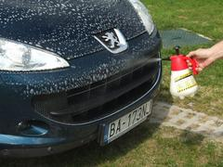
Der Umweltschmutz
Die Fahrzeuge
Die Düngemittel
Abwasseranlagen bauen

Slide 8
Der Boden

Slide 9
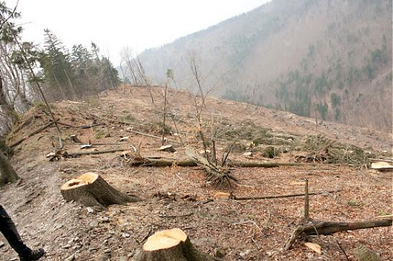
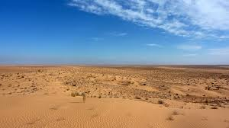
Die Umweltverschmutzung
Verschmutzung durch Düngemittel
die Wälder
die Wüsten

Slide 10
Der Umweltschmutz
Die Bäume und Pflanzen pflanzen
Waldschutzgebiete
Chemikalien

Slide 11
Vielen Dank für Ihre Aufmerksamkeit

